Slide 1
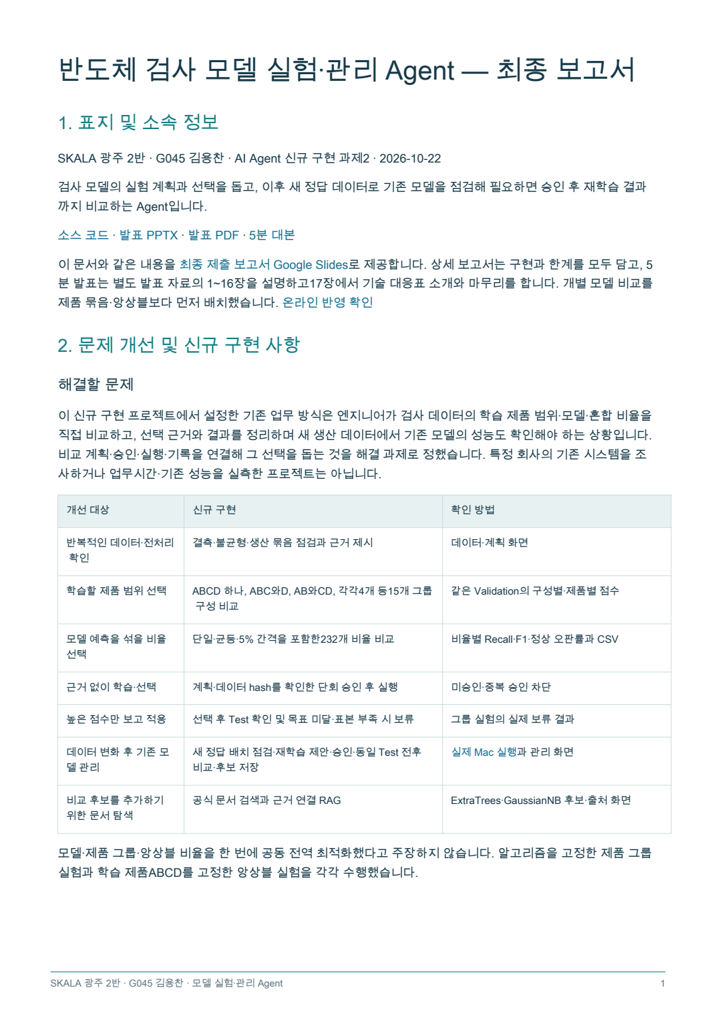
Notes:
SKALA 광주 2반 G045 김용찬. 반도체 검사 모델 실험·관리 Agent 상세 보고서 1/11쪽. 원문·하이퍼링크: https://github.com/dragonchan95/Semiconductor-AI-Agent/blob/main/docs/REPORT.md
5분 발표는 별도 발표 PPTX 1~16장 설명,17장은 기술 대응표 소개와 마무리. 이 보고서는 PDF 페이지의 레이아웃을 보존한 이미지 사본입니다. 수정할 원문은 REPORT.md입니다.

Slide 2
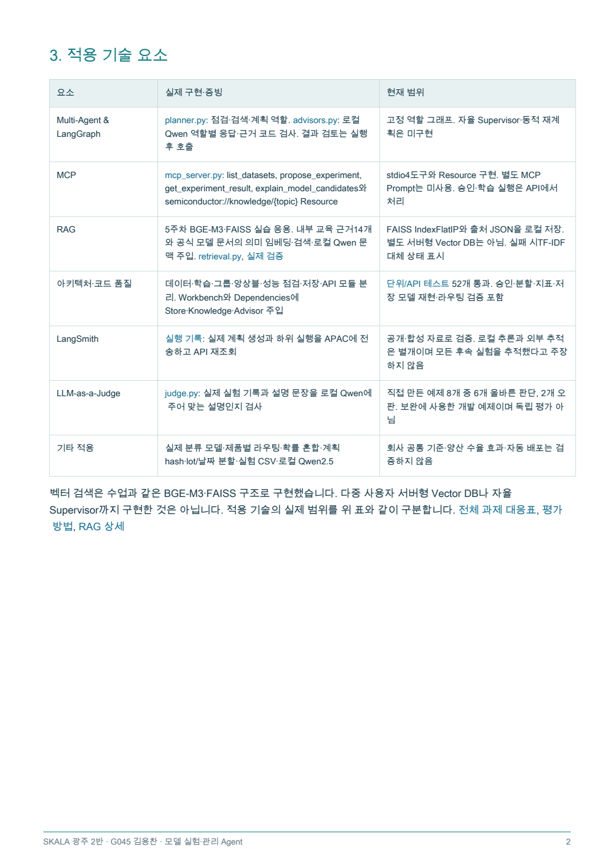
Notes:
SKALA 광주 2반 G045 김용찬. 반도체 검사 모델 실험·관리 Agent 상세 보고서 2/11쪽. 원문·하이퍼링크: https://github.com/dragonchan95/Semiconductor-AI-Agent/blob/main/docs/REPORT.md
5분 발표는 별도 발표 PPTX 1~16장 설명,17장은 기술 대응표 소개와 마무리. 이 보고서는 PDF 페이지의 레이아웃을 보존한 이미지 사본입니다. 수정할 원문은 REPORT.md입니다.

Slide 3
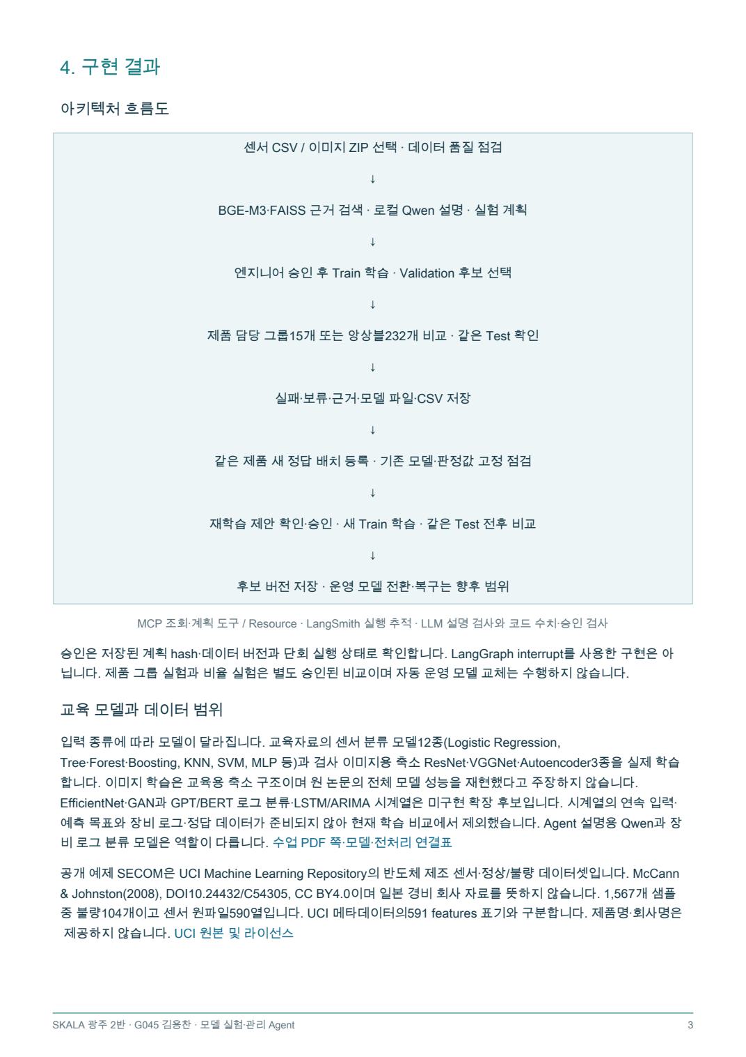
Notes:
SKALA 광주 2반 G045 김용찬. 반도체 검사 모델 실험·관리 Agent 상세 보고서 3/11쪽. 원문·하이퍼링크: https://github.com/dragonchan95/Semiconductor-AI-Agent/blob/main/docs/REPORT.md
5분 발표는 별도 발표 PPTX 1~16장 설명,17장은 기술 대응표 소개와 마무리. 이 보고서는 PDF 페이지의 레이아웃을 보존한 이미지 사본입니다. 수정할 원문은 REPORT.md입니다.

Slide 4
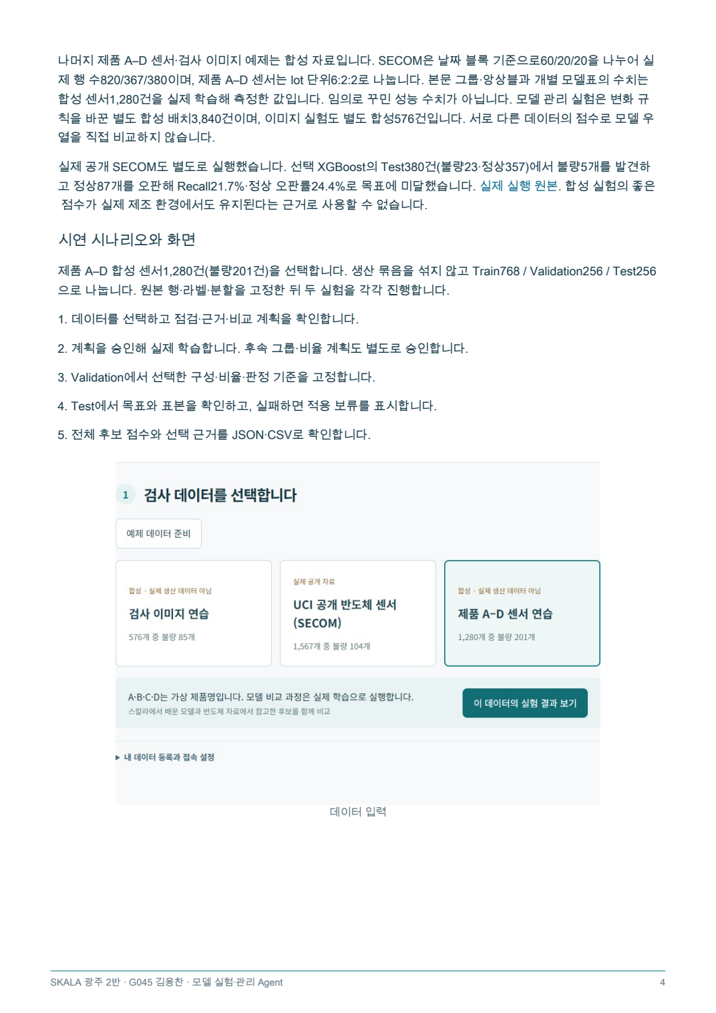
Notes:
SKALA 광주 2반 G045 김용찬. 반도체 검사 모델 실험·관리 Agent 상세 보고서 4/11쪽. 원문·하이퍼링크: https://github.com/dragonchan95/Semiconductor-AI-Agent/blob/main/docs/REPORT.md
5분 발표는 별도 발표 PPTX 1~16장 설명,17장은 기술 대응표 소개와 마무리. 이 보고서는 PDF 페이지의 레이아웃을 보존한 이미지 사본입니다. 수정할 원문은 REPORT.md입니다.

Slide 5
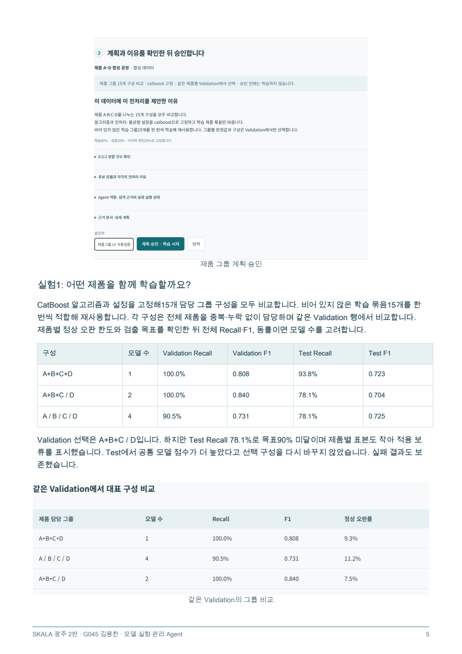
Notes:
SKALA 광주 2반 G045 김용찬. 반도체 검사 모델 실험·관리 Agent 상세 보고서 5/11쪽. 원문·하이퍼링크: https://github.com/dragonchan95/Semiconductor-AI-Agent/blob/main/docs/REPORT.md
5분 발표는 별도 발표 PPTX 1~16장 설명,17장은 기술 대응표 소개와 마무리. 이 보고서는 PDF 페이지의 레이아웃을 보존한 이미지 사본입니다. 수정할 원문은 REPORT.md입니다.

Slide 6
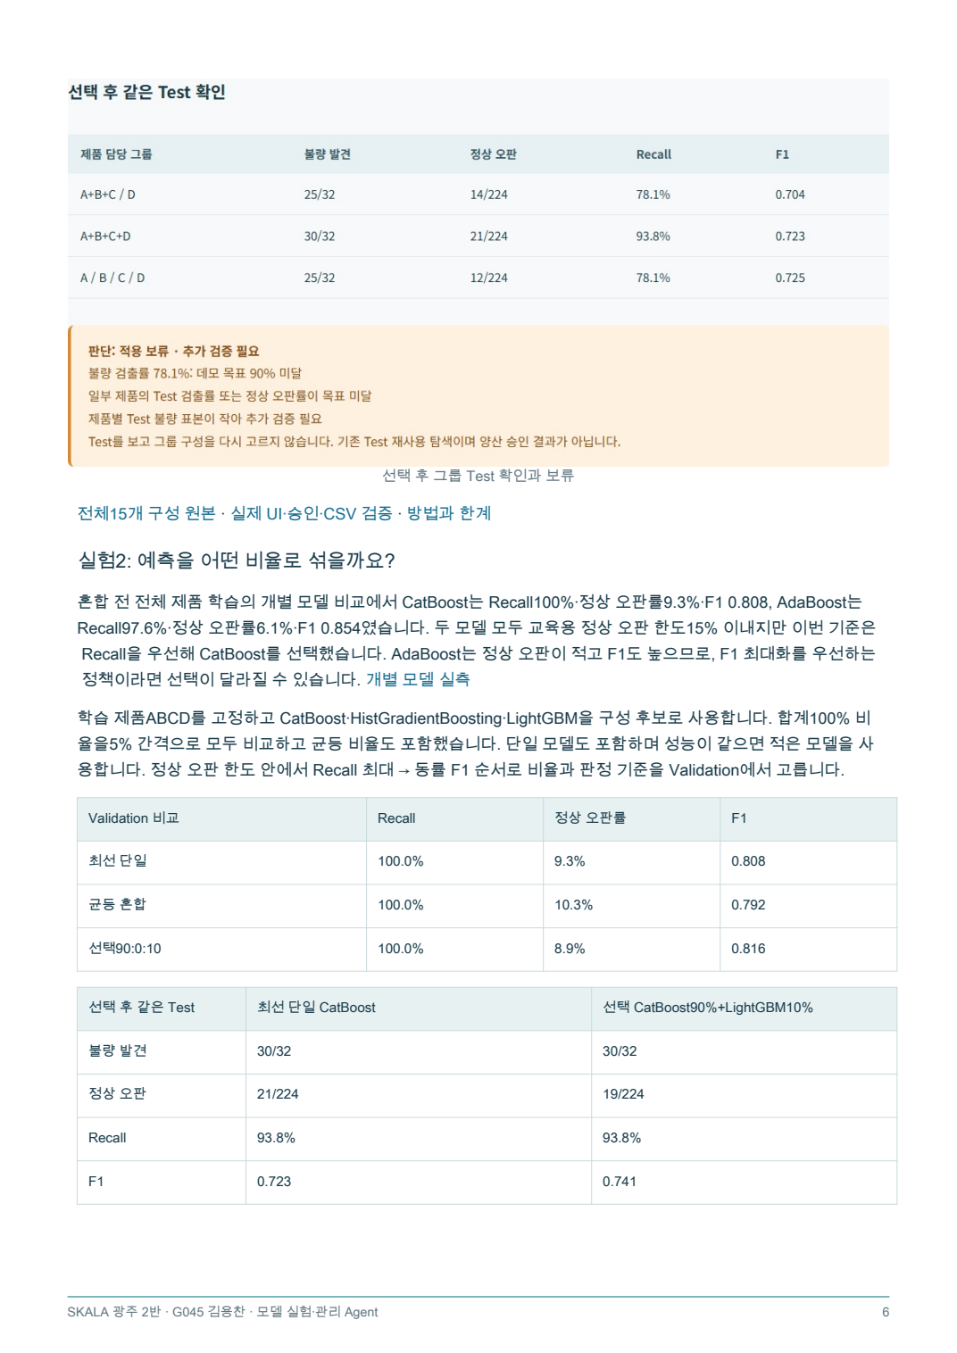
Notes:
SKALA 광주 2반 G045 김용찬. 반도체 검사 모델 실험·관리 Agent 상세 보고서 6/11쪽. 원문·하이퍼링크: https://github.com/dragonchan95/Semiconductor-AI-Agent/blob/main/docs/REPORT.md
5분 발표는 별도 발표 PPTX 1~16장 설명,17장은 기술 대응표 소개와 마무리. 이 보고서는 PDF 페이지의 레이아웃을 보존한 이미지 사본입니다. 수정할 원문은 REPORT.md입니다.

Slide 7
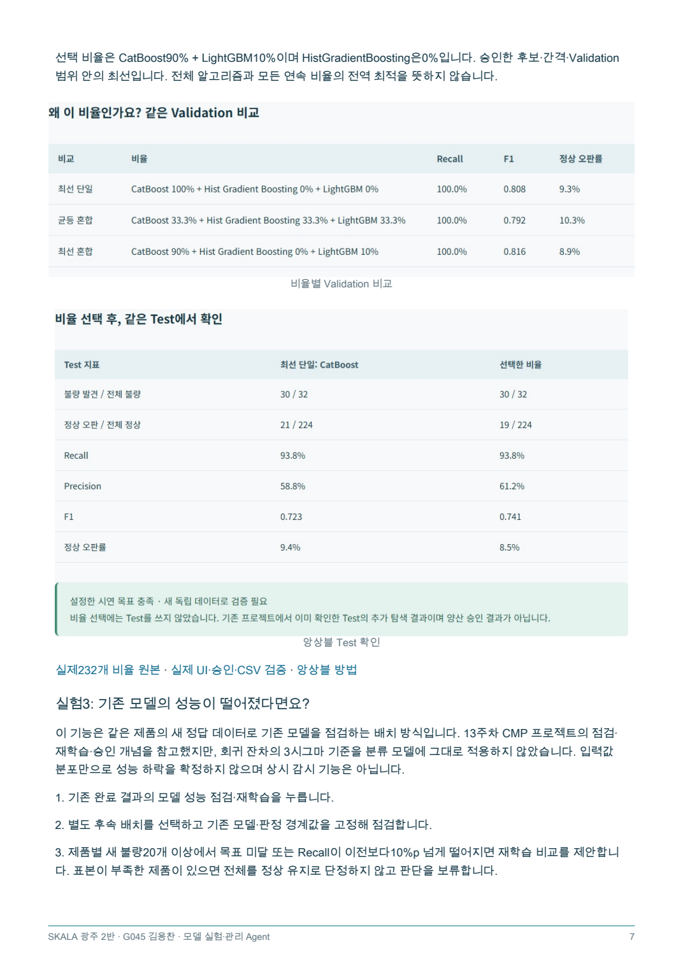
Notes:
SKALA 광주 2반 G045 김용찬. 반도체 검사 모델 실험·관리 Agent 상세 보고서 7/11쪽. 원문·하이퍼링크: https://github.com/dragonchan95/Semiconductor-AI-Agent/blob/main/docs/REPORT.md
5분 발표는 별도 발표 PPTX 1~16장 설명,17장은 기술 대응표 소개와 마무리. 이 보고서는 PDF 페이지의 레이아웃을 보존한 이미지 사본입니다. 수정할 원문은 REPORT.md입니다.

Slide 8
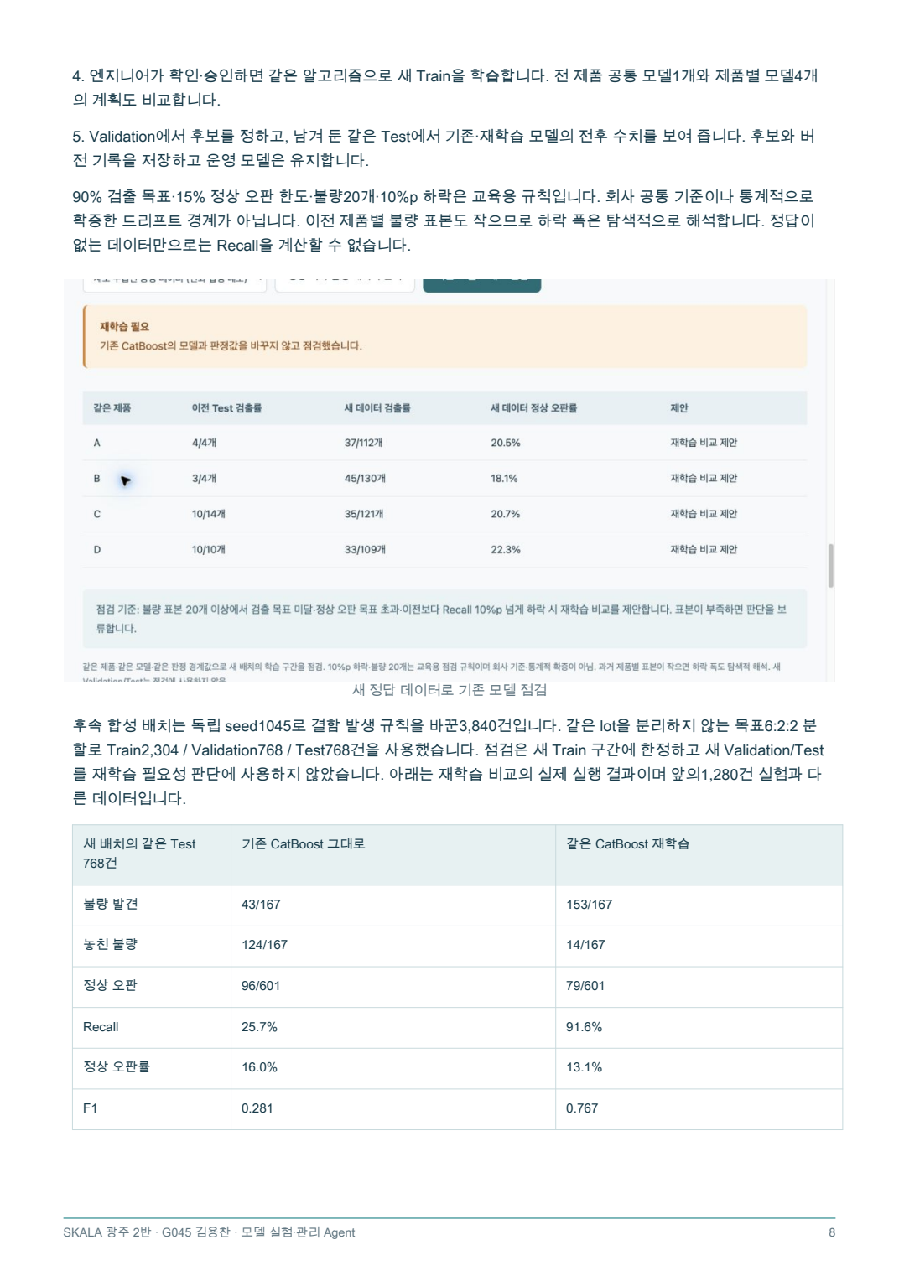
Notes:
SKALA 광주 2반 G045 김용찬. 반도체 검사 모델 실험·관리 Agent 상세 보고서 8/11쪽. 원문·하이퍼링크: https://github.com/dragonchan95/Semiconductor-AI-Agent/blob/main/docs/REPORT.md
5분 발표는 별도 발표 PPTX 1~16장 설명,17장은 기술 대응표 소개와 마무리. 이 보고서는 PDF 페이지의 레이아웃을 보존한 이미지 사본입니다. 수정할 원문은 REPORT.md입니다.

Slide 9
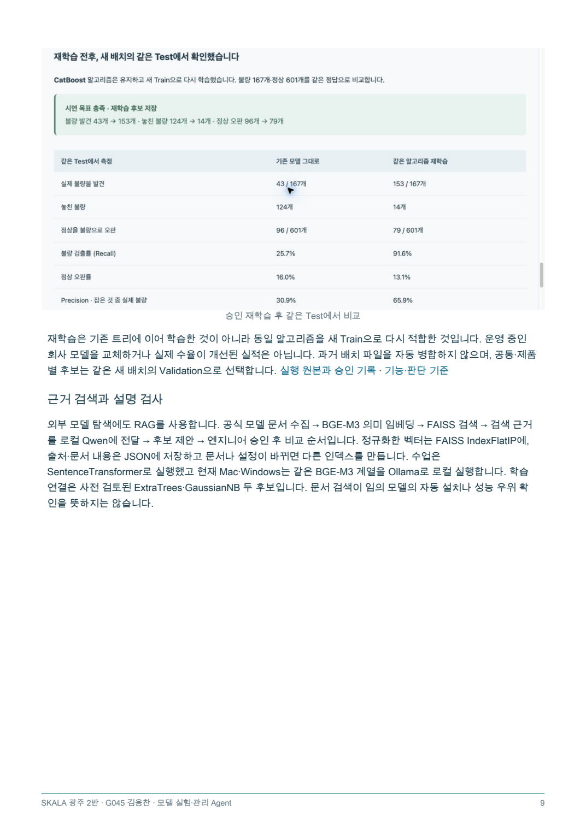
Notes:
SKALA 광주 2반 G045 김용찬. 반도체 검사 모델 실험·관리 Agent 상세 보고서 9/11쪽. 원문·하이퍼링크: https://github.com/dragonchan95/Semiconductor-AI-Agent/blob/main/docs/REPORT.md
5분 발표는 별도 발표 PPTX 1~16장 설명,17장은 기술 대응표 소개와 마무리. 이 보고서는 PDF 페이지의 레이아웃을 보존한 이미지 사본입니다. 수정할 원문은 REPORT.md입니다.

Slide 10
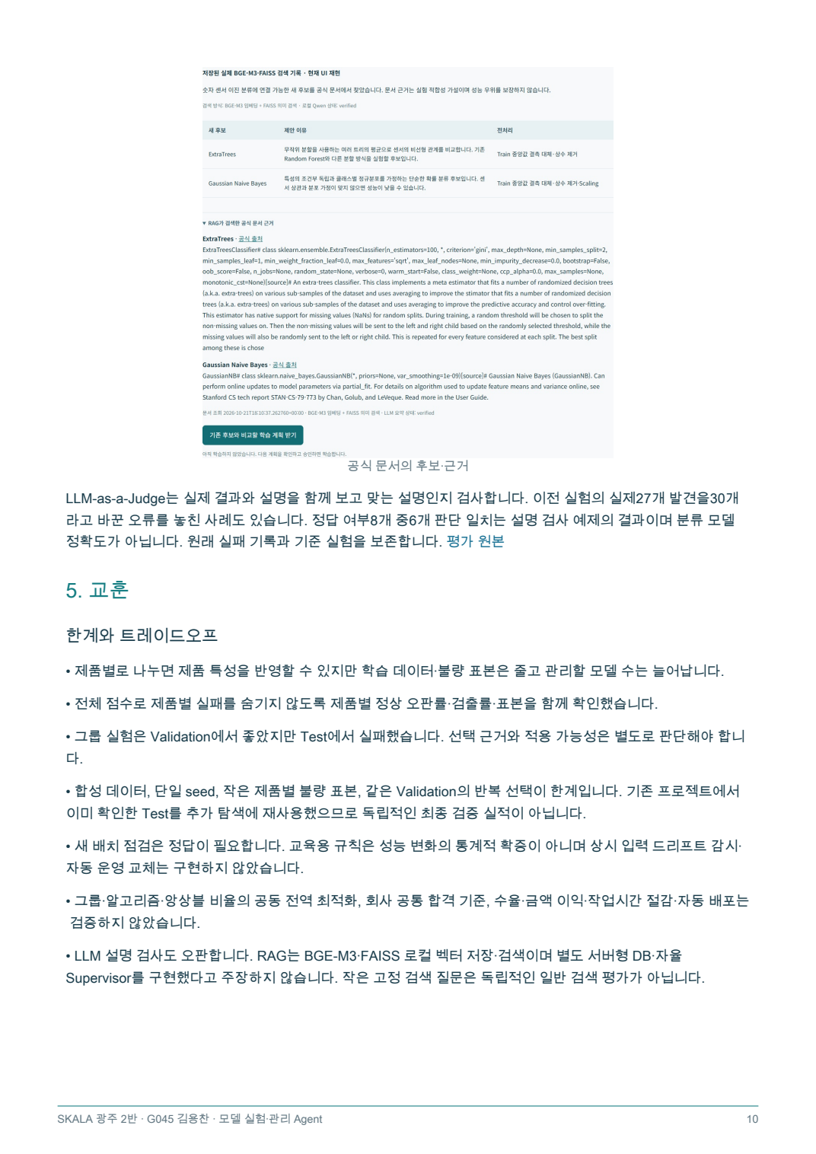
Notes:
SKALA 광주 2반 G045 김용찬. 반도체 검사 모델 실험·관리 Agent 상세 보고서 10/11쪽. 원문·하이퍼링크: https://github.com/dragonchan95/Semiconductor-AI-Agent/blob/main/docs/REPORT.md
5분 발표는 별도 발표 PPTX 1~16장 설명,17장은 기술 대응표 소개와 마무리. 이 보고서는 PDF 페이지의 레이아웃을 보존한 이미지 사본입니다. 수정할 원문은 REPORT.md입니다.

Slide 11
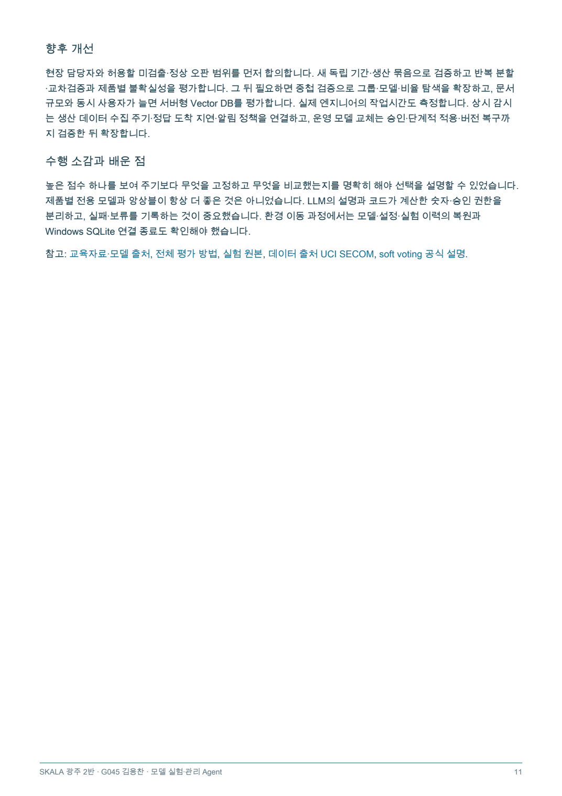
Notes:
SKALA 광주 2반 G045 김용찬. 반도체 검사 모델 실험·관리 Agent 상세 보고서 11/11쪽. 원문·하이퍼링크: https://github.com/dragonchan95/Semiconductor-AI-Agent/blob/main/docs/REPORT.md
5분 발표는 별도 발표 PPTX 1~16장 설명,17장은 기술 대응표 소개와 마무리. 이 보고서는 PDF 페이지의 레이아웃을 보존한 이미지 사본입니다. 수정할 원문은 REPORT.md입니다.

